Slide 1
«Возможности использования КСО в детском саду»
Воспитатель: Косова Елена Геннадьевна.

Slide 2
Наименование технологии, автор:
Технология коллективного способа обучения (Дьяченко В.К.)
Коллективная форма обучения означает такую организацию обучения, при которой все участники работают друг с другом в парах и состав пар периодически меняется. В итоге получается, что каждый член коллектива работает по очереди с каждым, при этом некоторые из них могут работать индивидуально.
Цель внедрения технологии:
Описание технологии:
-Организация усвоения материала (обычно это усвоение правил и алгоритмов деятельности)
-Развитие коммуникативных умений (умений слушать, объяснять, задавать вопросы, аргументировано возражать)
-Обучение навыком сотрудничества, совместной творческой деятельности.
Результат:
Позволяет плодотворно развивать у обучаемых самостоятельность и коммуникативные умения: умение слушать, объяснять, развивает речь детей, обучает навыкам совместной деятельности

Slide 3
КСО
Пары постоянного и сменного состава
Работа в малых группах
«Я работаю один»
Работа в сводных группах

Slide 4
«Пары постоянного и сменного состава»
* «Взаимообмен заданиями»
* «Методика взаимотренажа»
* «Изучение стихов»
* «ВПТ» (взаимопередача тем)

Slide 5
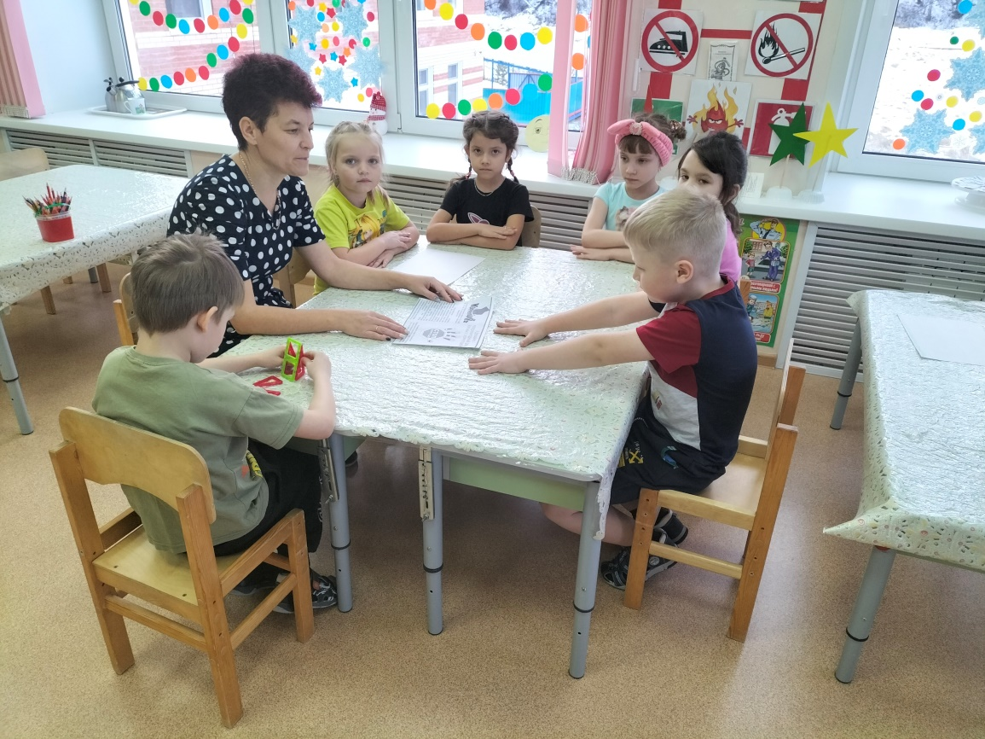
1/Ребенок выполняет свое задание;
2/Воспитатель проверяет выполненное ребенком задание (ответы остаются у ребенка);
3/Ребенок ищет пару-обмениваются карточками;
4/Дети объясняют друг другу инструкцию по выполнению задания . Выполняют задания;
5/Дети проверяют выполненные задания друг у друга по ответам, комментируют.
6/Меняются с напарником карточками, меняют партнера.

Slide 6
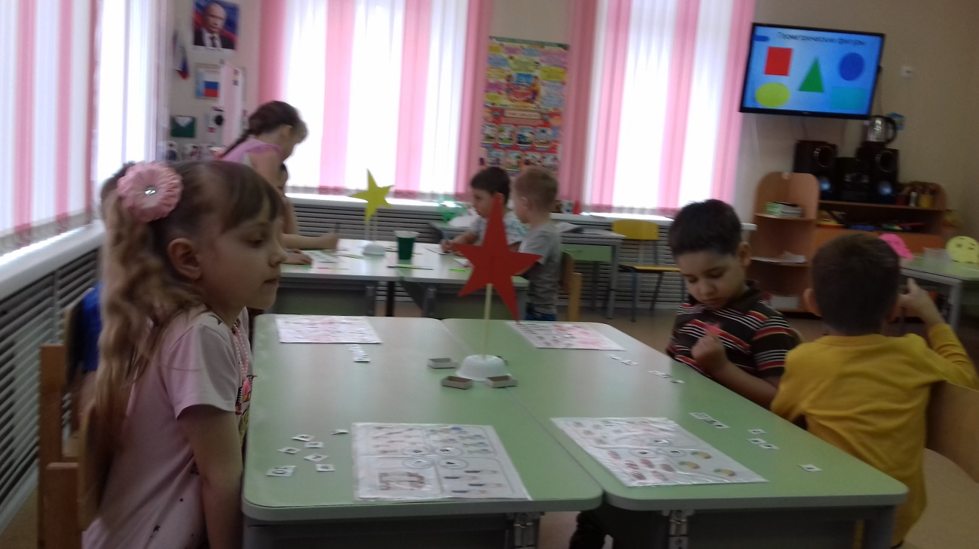
«Методика взаимотренажа» 1.Ребенок получает карточку, находит пару. Диктует задание своей карточки напарнику, не говоря ответа. Проверяет ответ напарника по своей карточке. Если он неверен, повторяет задание и говорит правильный ответ. Просит напарника повторить задание и ответ. 2. Слушает задание из карточки напарника. Дает на него ответ. Если он неверный , слушает верный ответ и повторяет задание и ответ. 3.Свою карточку напарнику не передает. 4.Меняет напарника.

Slide 7
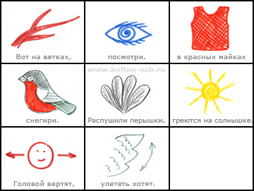
«Изучение стихов в парах сменного состава»
Воспитатель читает стихотворение (фронтальная работа)
1)Ребенок получает мнемотаблицу. Ищет напарника.
2)Работает с напарником над каждой клеточкой своей таблицы . Объясняют друг – другу значение каждой схемы и знака.
2.1 Напарник закрывает глаза и слушает чтение первого предложения. Делится своими ассоциациями(рисует словесную картинку)
– Ребенок закрывает глаза и слушает чтение первого предложения. Делится своими ассоциациями(рисует словесную картинку)
2.2 Ребенок отстукивает ритм первого предложения.
3)Напарники пытаются прочесть предложение наизусть (ребята помогают друг другу в проработке предложения). И т.д.2-3 п.
4)Меняют напарника

Slide 8
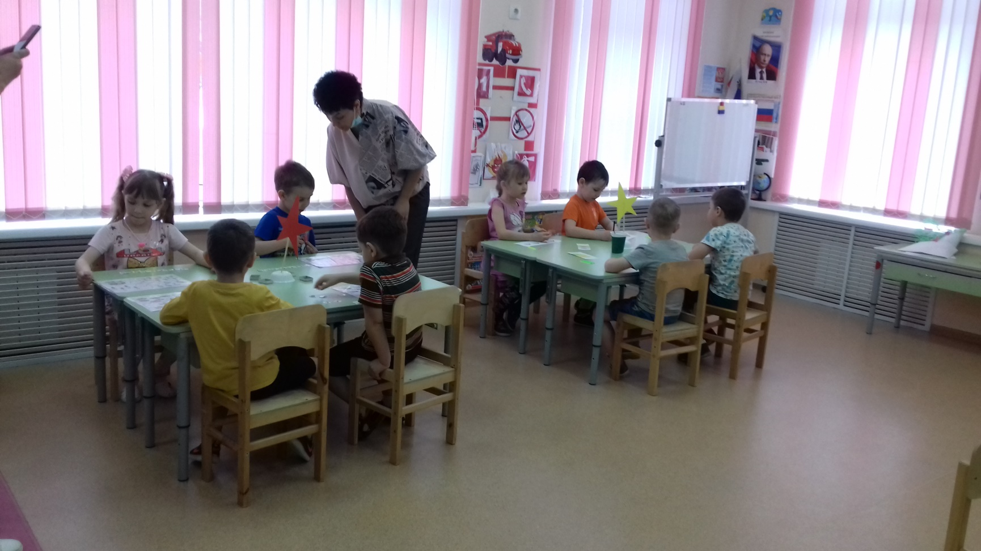
Cводные группы

Slide 9
«ВПТ»
1.Воспитатель заранее выбирает 1 ребенка. Знакомит его с определенной темой , опираясь на демонстрационный материал;
2.Ребенок сдает данную тему воспитателю (отвечает на вопросы воспитателя, направляет ребенка на правильное произношение, дополняет ,чтобы информация донеслась в полной степени до других детей);
3.Ребенок ищет напарника – объясняет ему тему, задает вопросы для понимания. (Воспитатель следит за процессом).Предлагает напарнику выполнить задание для закрепления темы.(Проверяет);
4.Ребенок предлагает напарнику передать полученную тему другому.

Slide 10
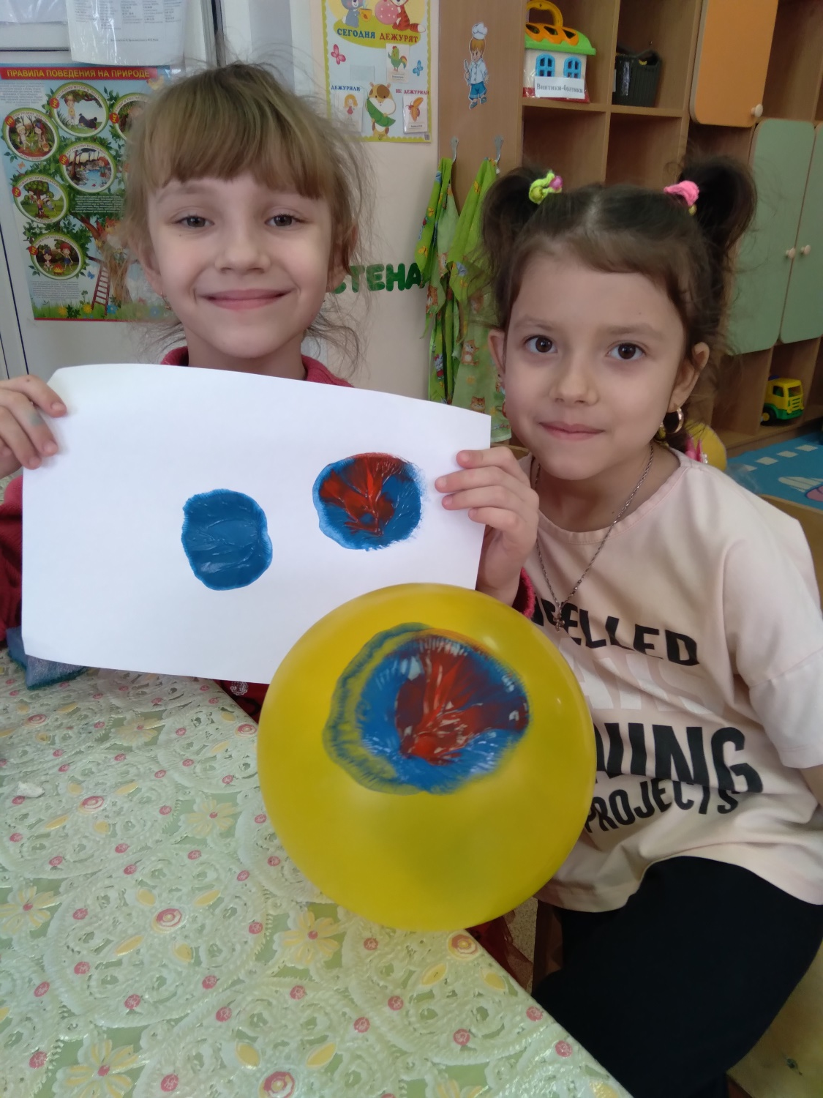
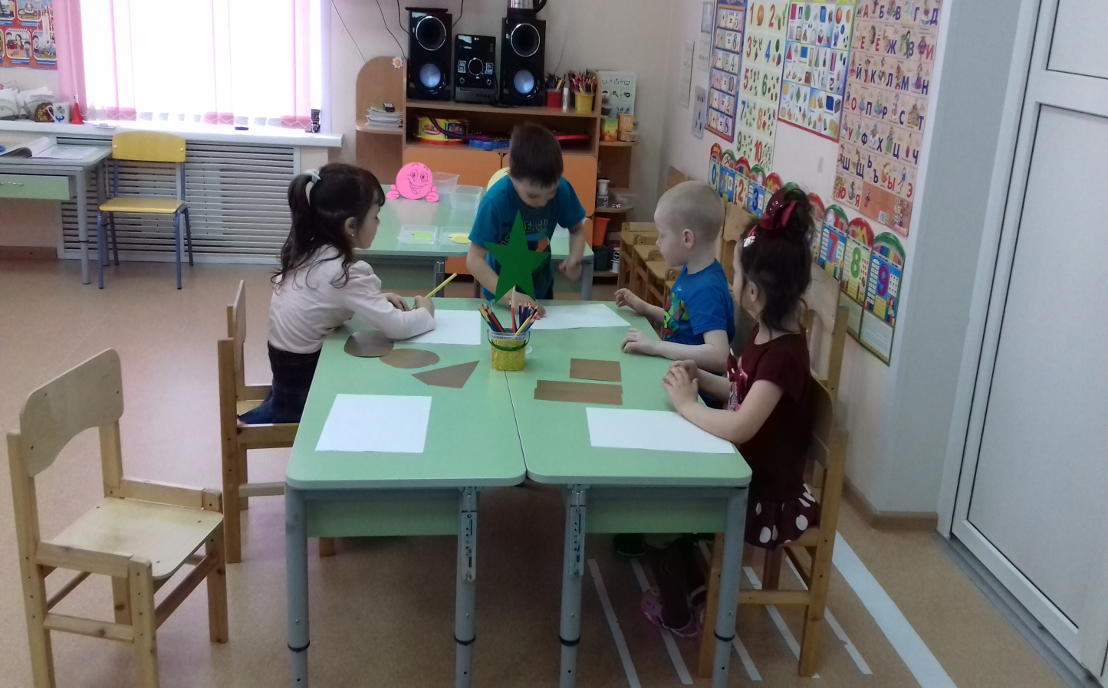

Slide 11
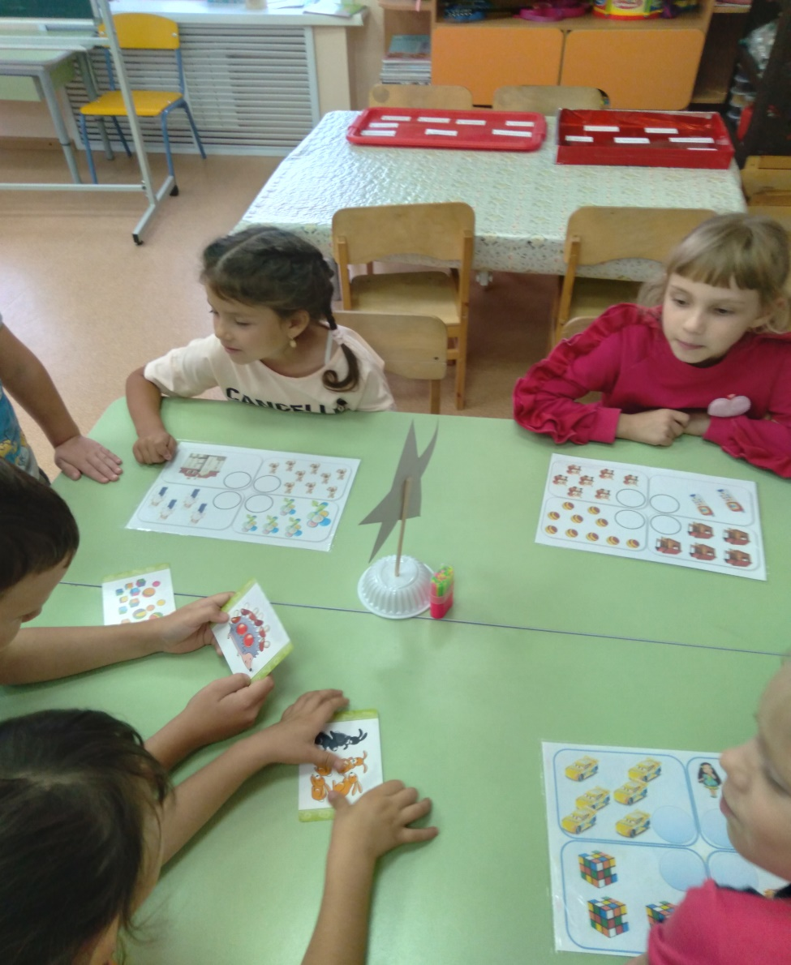
«Работа в малых группах»
1. Дети делятся на группы (маркировка)
2. Самостоятельно выбирают командира (на командира ложится рефлексия в его группе)
3. Группа получает свое задание
4. Выполняют задание –парами-коллективно
5.Группы меняются заданиями
6.Командир подводит итоги

Slide 12
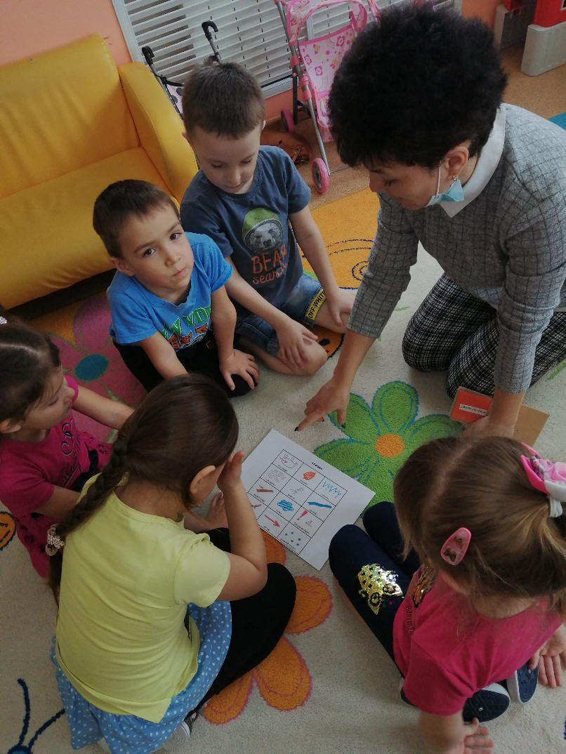
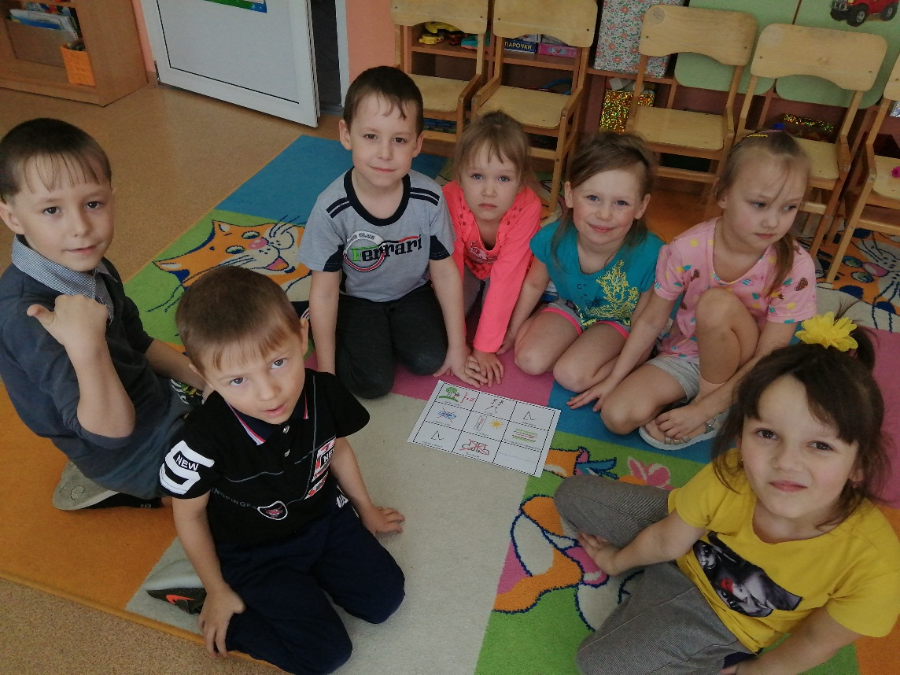
Cводные группы

Slide 13
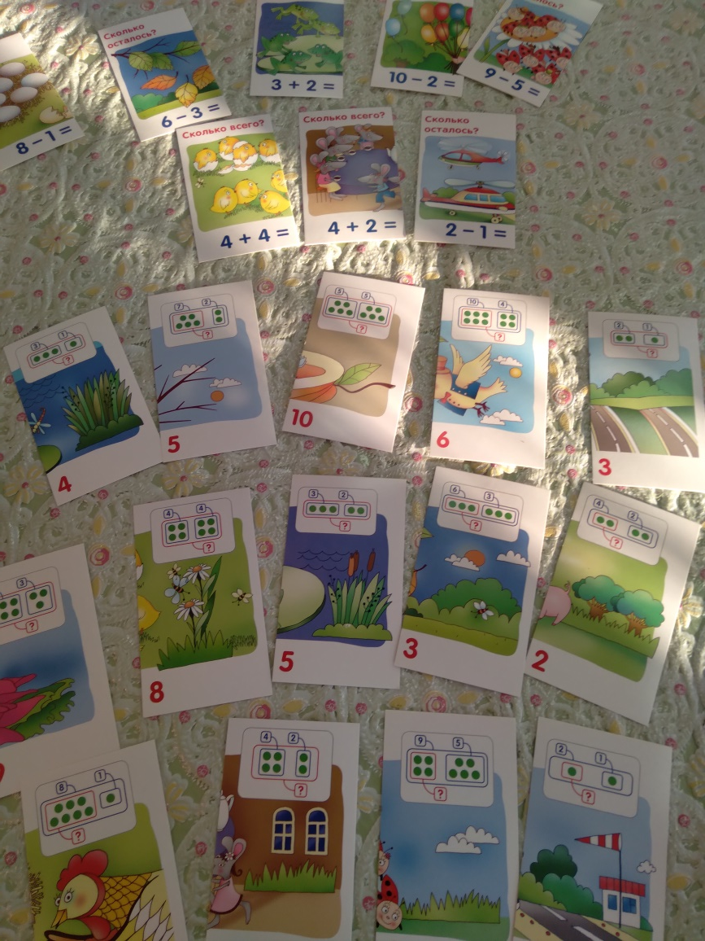
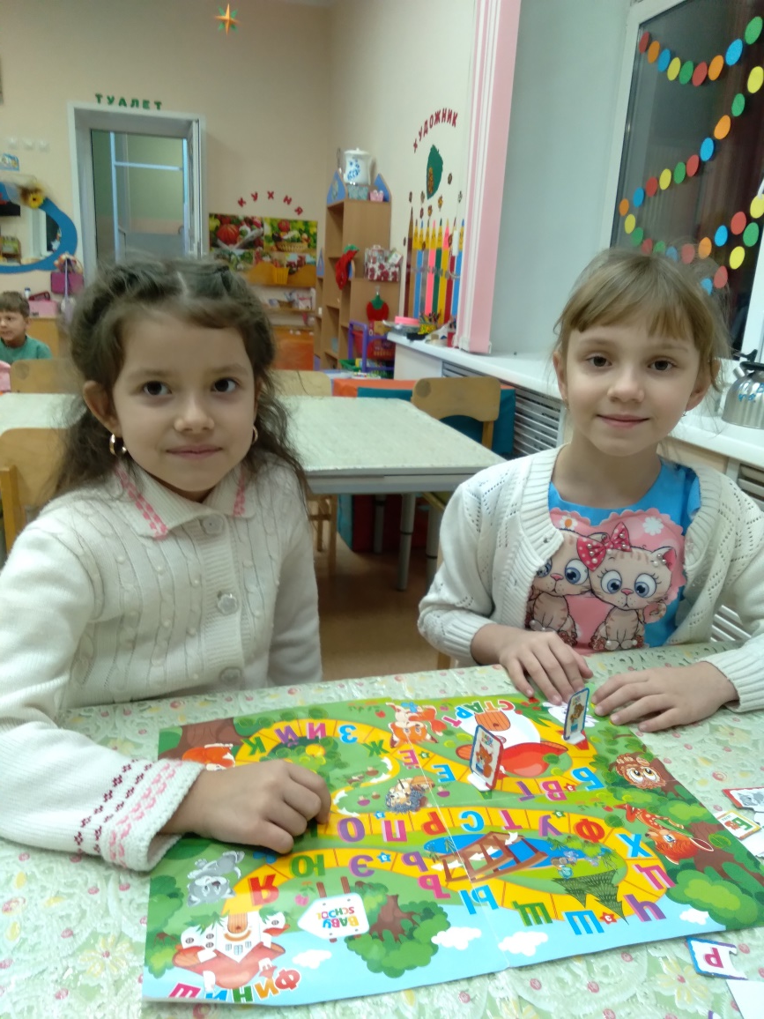
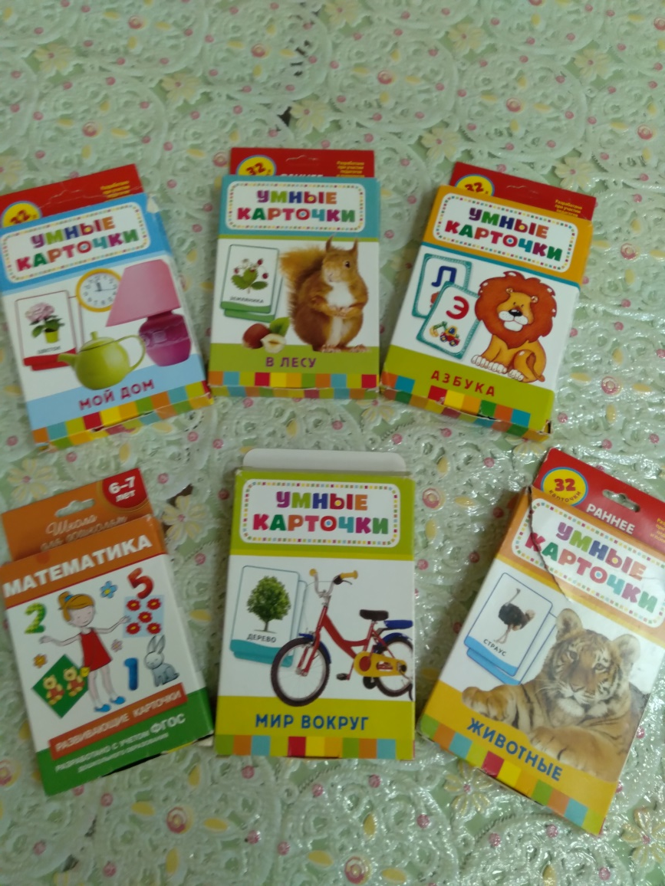
Карточки

Slide 14
Контроль и оценивание результатов работы
*сам воспитатель
*дети в роли командира
* с помощью цветовой системы
* Самооценка детей.

Slide 15
Рефлексия;
Табло планирования
Области развития | Социально-коммуникативное развитие
 | Познавательное развитие |  |  |  |  |  |  |  | Речевое развитие |  |  |  |  |  | Художественно-эстетическое развитие |  |  |  |  |  | Физическое развитие
Содержание → | «Что мы делаем в детском саду» |  | Умение различать контрастные по величине предметы |  | Сравнение двух групп предметов |  | Больше – меньше |  | Чтение. Звуковая культура речи: звук У |  | Чтение. «Еду, еду к бабе, к деду….» |  | Чтение. «Кот, петух и лиса» |  | Аппликация «Овощи и фрукты лежат на круглом подносе» |  | Рисование «Красивые лесенки» |  | Конструктивно-модельная деятельность из строительных материалов по замыслу |  | Упражнять в прокатывании мяча друг другу, в прыжках через шнур |  | Развивать умение действовать по сигналу |  | Ходьба переменным шагом
Способ освоения →
Ф.И.О.↓
Табло планирования деятельности дошкольника.

Slide 16
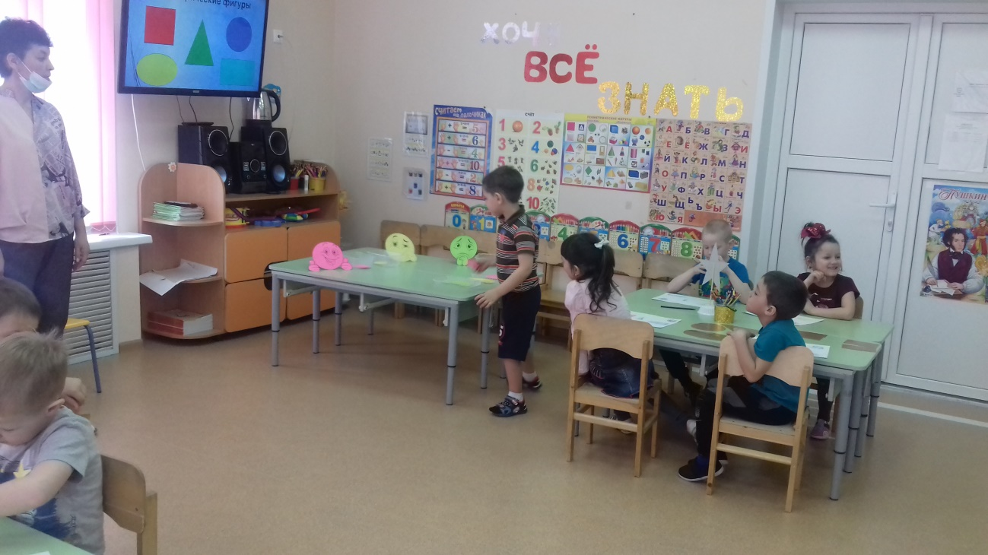
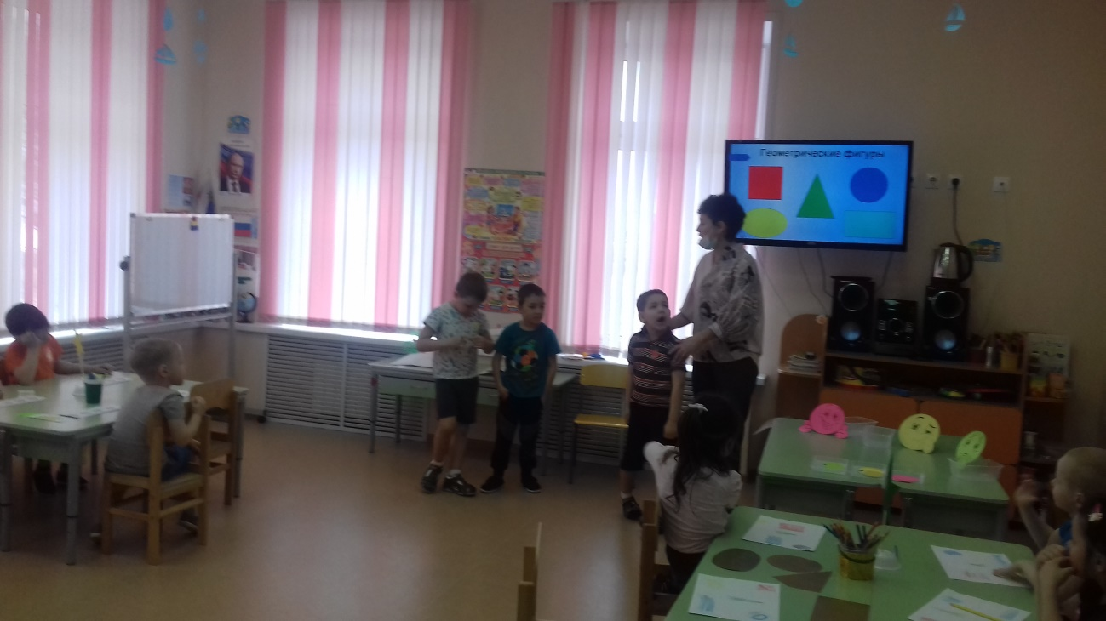
рефлексия

Slide 17
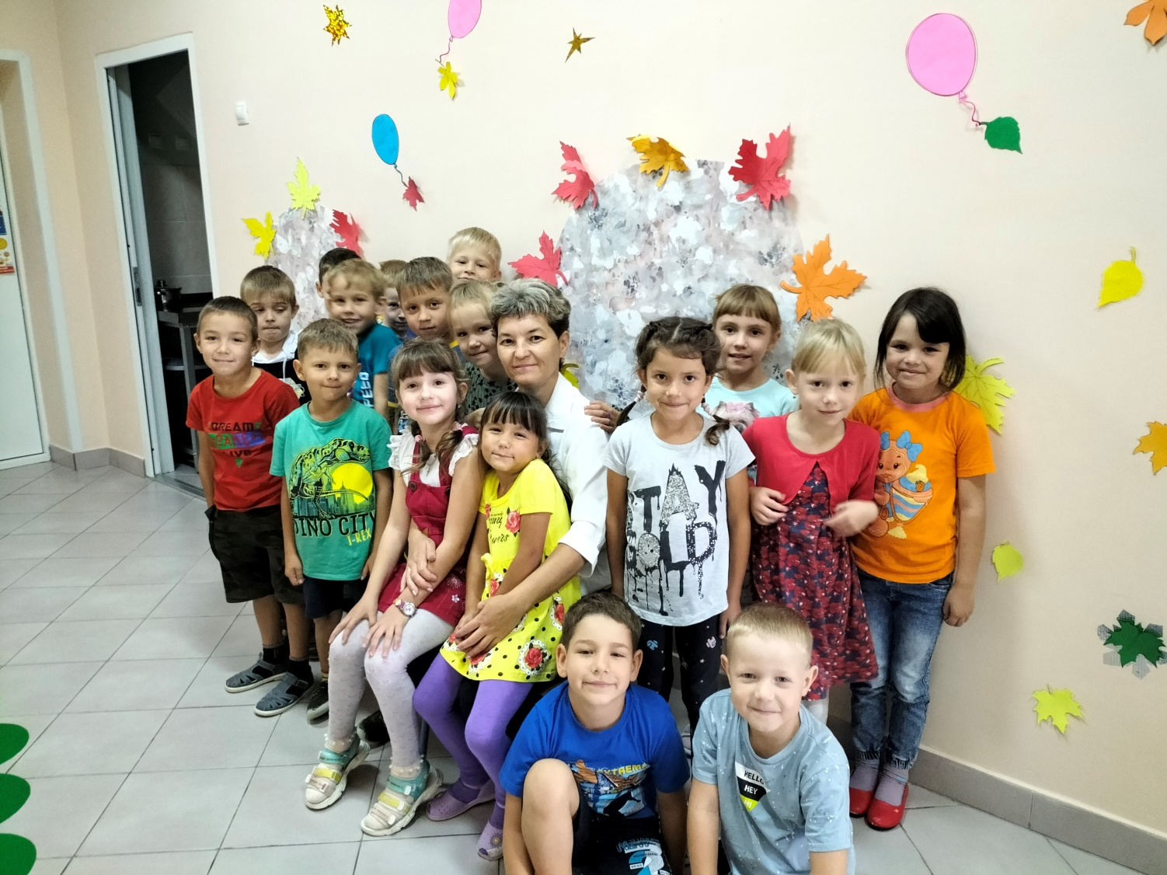
Спасибо за внимание!

